Slide 1
“Prevalencia de dolencias osteomusculares por posturas forzadas en auxiliares de bodega de una empresa cervecera”
ARTICULO CIENTIFICO
AUTOR: JOFFRE GABRIEL ROSS LOPERA
DIRECTORA: DRA. YOLIS CAMPOS
QUITO - 2021

Slide 2
“Prevalencia de dolencias osteomusculares por posturas forzadas en auxiliares de bodega de una empresa cervecera”
INTRODUCCION
MATERIALES Y METODOS RESULTADOS DISCUSION CONCLUSIONES
(Castro et al., 2018)
Las dolencias osteomusculares son consideradas como un problema de salud pública a nivel mundial, por su alta incidencia en los últimos años.
(Arenas and Cantú, 2013)
En España los trastornos musculoesqueléticos relacionados con el trabajo se presentan en el 64 % de los trabajadores .
(OMS, 2008)
Los trastornos musculoesqueléticos guardan una relación importante con la exposición a riesgos ergonómicos y condiciones individuales del trabajador, tales como sexo, edad enfermedades preexistente, estilos de vida, peso.
(Wang et al., 2019)
De acuerdo con la OMS, en América Latina la incidencia de lesiones y enfermedades relacionadas con el sistema osteomuscular, ocupan el octavo lugar.

Slide 3
“Prevalencia de dolencias osteomusculares por posturas forzadas en auxiliares de bodega de una empresa cervecera”
INTRODUCCION
MATERIALES Y METODOS RESULTADOS DISCUSION CONCLUSIONES
(OIT, 2013)
Según la OIT la industrialización de países en vías de desarrollo ha conllevado a un aumento significativo de la aparición de enfermedades y accidentes de origen laboral, así como del aumento de trastornos musculoesqueléticos.
(Deros et al., 2015)
La ergonomía identifica y adapta los puestos de trabajo a las características del trabajador, reduciendo los riesgos disergonómicos.
(NIOSH, 1997)
A pesar de estos riesgos hay escasez de estudios en la industria de bebidas, incluida las cerveceras.
(Abaraogu et al., 2015)
El puesto de auxiliar de bodega es un cargo que está expuesto a diferentes riesgos ergonómicos, como manipulación de cargas, posturas forzadas, movimientos repetitivos, resultando impactante a nivel del sistema osteomuscular, perjudicial para la salud y para la productividad de la empresa.

Slide 4
Dentro de los procesos de almacenamiento y distribución, el cargo de auxiliar de bodega cobra gran relevancia, exponiéndose a posturas forzadas en las actividades de alistamiento de pedidos, clasificación de jabas, alzar filas de jabas en las torres de producto, colocar palet, mover torres de producto, entre otras.
(Deros et al., 2015)
La ergonomía identifica y adapta los puestos de trabajo a las características del trabajador, reduciendo los riesgos disergonómicos.
(NIOSH, 1997)
A pesar de estos riesgos hay escasez de estudios en la industria de bebidas, incluida las cerveceras.
(Abaraogu et al., 2015)
El puesto de auxiliar de bodega es un cargo que está expuesto a diferentes riesgos ergonómicos, como manipulación de cargas, posturas forzadas, movimientos repetitivos, resultando impactante a nivel del sistema osteomuscular, perjudicial para la salud y para la productividad de la empresa.

Slide 5
“Prevalencia de dolencias osteomusculares por posturas forzadas en auxiliares de bodega de una empresa cervecera”
INTRODUCCION
MATERIALES Y METODOS RESULTADOS DISCUSION CONCLUSIONES
El conocer la prevalencia de estas dolencias osteomusculares en este grupo laboral permitirá sensibilizar y replantear en la industria cervecera sus procesos de logística
Dentro de los procesos de almacenamiento y distribución, el cargo de auxiliar de bodega cobra gran relevancia, exponiéndose a posturas forzadas en las actividades de alistamiento de pedidos, clasificación de jabas, alzar filas de jabas en las torres de producto, colocar palet, mover torres de producto, entre otras.
Existen pocos estudios que tratan esta problemática en este grupo laboral

Slide 6
“Prevalencia de dolencias osteomusculares por posturas forzadas en auxiliares de bodega de una empresa cervecera”
INTRODUCCION
MATERIALES Y METODOS RESULTADOS DISCUSION CONCLUSIONES
Determinar la prevalencia de dolencias osteomusculares.
Evaluar el nivel de riesgo ergonómico por posturas forzadas.
Proponer mejoras que disminuyan el nivel de riesgos ergonómico.
OBJETIVOS

Slide 7
“Prevalencia de dolencias osteomusculares por posturas forzadas en auxiliares de bodega de una empresa cervecera”
MATERIALES Y METODOS
INTRODUCCION RESULTADOS DISCUSION CONCLUSIONES
Estudio Transversal
Se aplicó la encuesta Nórdica: Población total de auxiliares de bodega del área de Logística (N46)
Criterios de inclusión: Personal mayor a 18 años y de ambos sexos.
Criterios de exclusión: Personal de vacaciones y personal que llene inadecuadamente la encuesta
Criterios de exclusión: Personal con patologías osteomusculares previas
Se aplicó la metodología REBA: Se seleccionó por muestreo aleatorio simple a 5 personas (n5)

Slide 8
“Prevalencia de dolencias osteomusculares por posturas forzadas en auxiliares de bodega de una empresa cervecera”
MATERIALES Y METODOS
INTRODUCCION RESULTADOS DISCUSION CONCLUSIONES
Población participó de manera voluntaria, aplicando consentimiento informado
Se utilizó el software ESTUDIO ERGO para la realización de las evaluaciones ergonómicas.
Variables de estudio
Edad
Nivel de riesgo ergonómico por posturas forzadas
Sexo
Antigüedad laboral
Síntomas osteomusculares
Segmento corporal

Slide 9
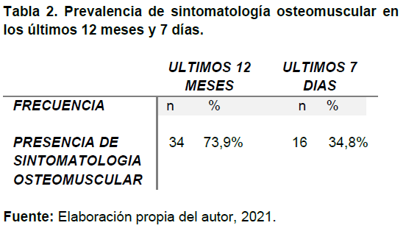
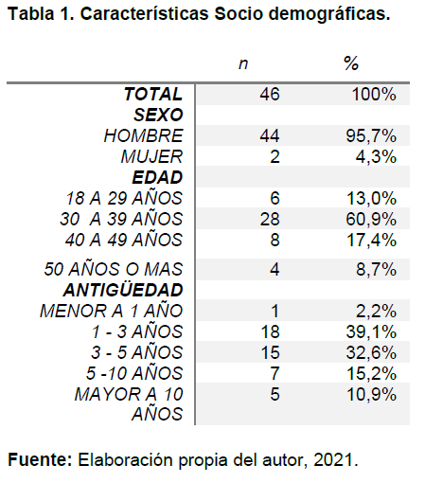
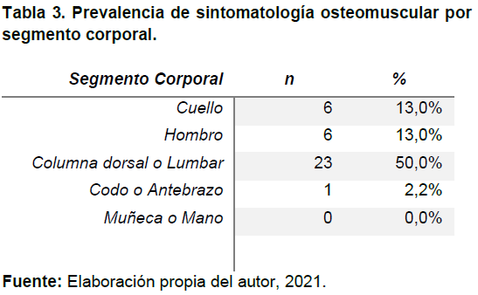
“Prevalencia de dolencias osteomusculares por posturas forzadas en auxiliares de bodega de una empresa cervecera”
RESULTADOS
INTRODUCCION MATERIALES Y METODOS DISCUSION CONCLUSIONES

Slide 10
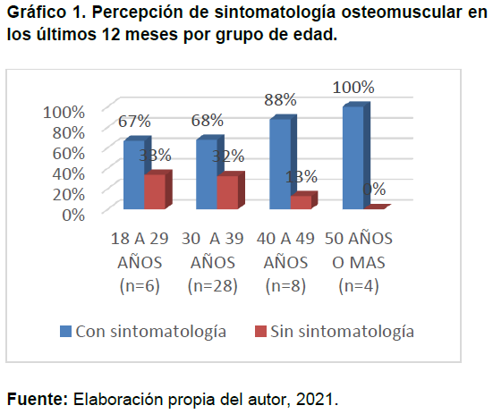
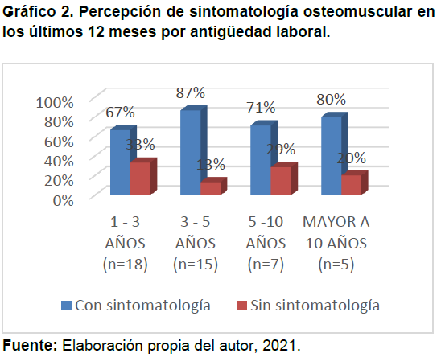
“Prevalencia de dolencias osteomusculares por posturas forzadas en auxiliares de bodega de una empresa cervecera”
RESULTADOS
INTRODUCCION MATERIALES Y METODOS DISCUSION CONCLUSIONES

Slide 11
“Prevalencia de dolencias osteomusculares por posturas forzadas en auxiliares de bodega de una empresa cervecera”
RESULTADOS
INTRODUCCION MATERIALES Y METODOS DISCUSION CONCLUSIONES
ACTIVIDAD | NIVEL DE RIESGO | NIVEL DE ACCION | n | %
Alzar columna | Inapreciable | No necesario
 | Bajo | Puede ser necesario
 | Medio | Necesario | 1 | 20%
 | Alto | Necesario pronto | 3 | 60%
 | Muy alto | Necesario ahora | 1 | 20%
Colocar jabas a nivel alto | Inapreciable | No necesario
 | Bajo | Puede ser necesario
 | Medio | Necesario
 | Alto | Necesario pronto | 5 | 100%
 | Muy alto | Necesario ahora
Colocar jabas a nivel medio | Inapreciable | No necesario
 | Bajo | Puede ser necesario
 | Medio | Necesario | 4 | 80%
 | Alto | Necesario pronto | 1 | 20%
 | Muy alto | Necesario ahora
Colocar jabas a nivel bajo | Inapreciable | No necesario
 | Bajo | Puede ser necesario
 | Medio | Necesario | 2 | 40%
 | Alto | Necesario pronto | 3 | 60%
 | Muy alto | Necesario ahora
Colocar liga | Inapreciable | No necesario
 | Bajo | Puede ser necesario
 | Medio | Necesario | 4 | 80%
 | Alto | Necesario pronto | 1 | 20%
 | Muy alto | Necesario ahora
Colocar palet | Inapreciable | No necesario
 | Bajo | Puede ser necesario
 | Medio | Necesario | 2 | 40%
 | Alto | Necesario pronto | 3 | 60%
 | Muy alto | Necesario ahora
Colocar cajas a nivel medio | NIVEL DE RIESGO | NIVEL DE ACCION | n | %
 | Inapreciable | No necesario
 | Bajo | Puede ser necesario | 2 | 40%
 | Medio | Necesario | 3 | 60%
 | Alto | Necesario pronto
 | Muy alto | Necesario ahora
Colocar cajas a nivel bajo | Inapreciable | No necesario
 | Bajo | Puede ser necesario
 | Medio | Necesario | 1 | 20%
 | Alto | Necesario pronto | 4 | 80%
 | Muy alto | Necesario ahora
Embalar | Inapreciable | No necesario
 | Bajo | Puede ser necesario
 | Medio | Necesario | 4 | 80%
 | Alto | Necesario pronto | 1 | 20%
 | Muy alto | Necesario ahora
Empujar torre de jabas | Inapreciable | No necesario
 | Bajo | Puede ser necesario
 | Medio | Necesario
 | Alto | Necesario pronto | 4 | 80%
 | Muy alto | Necesario ahora | 1 | 20%
Tirar torres de Jabas | Inapreciable | No necesario
 | Bajo | Puede ser necesario
 | Medio | Necesario
 | Alto | Necesario pronto | 5 | 100%
 | Muy alto | Necesario ahora
Ruleteo | Inapreciable | No necesario
 | Bajo | Puede ser necesario
 | Medio | Necesario | 2 | 40%
 | Alto | Necesario pronto | 3 | 60%
 | Muy alto | Necesario ahora
Tabla 4. Resultados evaluaciones REBA y Nivel de riesgo por actividad

Slide 12
“Prevalencia de dolencias osteomusculares por posturas forzadas en auxiliares de bodega de una empresa cervecera”
DISCUSION
INTRODUCCION MATERIALES Y METODOS RESULTADOS CONCLUSIONES
En los últimos 12 meses predominaron las dolencias de columna dorsal y lumbar.
La prevalencia de dolencias fue mayor en la edad de 50 o mas años
Predominó el nivel de riesgo ergonómico de medio a alto con un nivel de acción NECESARIO A NECESARIO PRONTO.

Slide 13
“Prevalencia de dolencias osteomusculares por posturas forzadas en auxiliares de bodega de una empresa cervecera”
DISCUSION
INTRODUCCION MATERIALES Y METODOS RESULTADOS CONCLUSIONES
La percepción de la sintomatología va aumento con la edad
100% de la población de 50 años o mas presentó sintomatología.
88% de la población de 40 a 49 años presentó sintomatología.
Estudio realizado por Crook et al. 1984
Prevalencia de sintomatología del 20% en edades de 54 a 65 años
Aumenta hasta el 40% en personas mayores a 85 años.
Encuesta realizada a 500 hogares en la ciudad de Burlintong en Canadá.

Slide 14
“Prevalencia de dolencias osteomusculares por posturas forzadas en auxiliares de bodega de una empresa cervecera”
DISCUSION
INTRODUCCION MATERIALES Y METODOS RESULTADOS CONCLUSIONES
Segmento corporal mas afectado
El 50% de la población en estudio presento dolor en columna dorsal y lumbar
Estudio realizado por Caicedo Linger (2015) - Quito
Se aplicó cuestionario nórdico al personal de bodega de una empresa mayorista de tecnología, en la ciudad de Quito.
La mayoría de la población con el 59% presentó dolor en columna dorso lumbar.

Slide 15
“Prevalencia de dolencias osteomusculares por posturas forzadas en auxiliares de bodega de una empresa cervecera”
DISCUSION
INTRODUCCION MATERIALES Y METODOS RESULTADOS CONCLUSIONES
Nivel de Riesgo ergonómico metodología REBA
En nuestro estudio fue de MEDIO Y ALTO, predominantemente.
Estudio realizado por Caicedo Linger (2015) – Quito
Operarios de almacén de una empresa farmacéutica, en Indonesia
Nivel de Riesgo ALTO.
Estudio realizado por Haekal et al., 2020
Personal de bodega de una empresa mayorista de tecnología, en la ciudad de Quito.
Nivel de Riesgo MUY ALTO.

Slide 16
“Prevalencia de dolencias osteomusculares por posturas forzadas en auxiliares de bodega de una empresa cervecera”
DISCUSION
INTRODUCCION MATERIALES Y METODOS RESULTADOS CONCLUSIONES
Subjetividad de las respuestas del Cuestionario Nórdico – Instrumento base para el análisis de las dolencias.
No se evaluó otros riesgos ergonómicos asociados al cargo de auxiliar de bodega.
Los resultados del estudio nos permiten establecer un antecedente en el cargo de auxiliar de bodega del área de logística de las empresas cerveceras para entender las causas de las dolencias osteomusculares asociadas a posturas forzadas.
LIMITACIONES
FORTALEZAS

Slide 17
“Prevalencia de dolencias osteomusculares por posturas forzadas en auxiliares de bodega de una empresa cervecera”
CONCLUSIONES
INTRODUCCION MATERIALES Y METODOS RESULTADOS DISCUSION
La prevalencia de dolencias osteomusculares en los últimos 12 meses fue del 73,9% en la población estudiada.
El nivel de riesgo por posturas forzadas fue de MEDIO Y ALTO.
El nivel de acción de acuerdo al riesgo es NECESARIO Y NECESARIO PRONTO.
Es de vital importancia realizar una intervención para disminuir las dolencias osteomusculares, evitar el posible desarrollo de enfermedades ocupacionales, evitar la disminución de la productividad y el aumento del ausentismo.

Slide 18
“Prevalencia de dolencias osteomusculares por posturas forzadas en auxiliares de bodega de una empresa cervecera”
CONCLUSIONES
INTRODUCCION MATERIALES Y METODOS RESULTADOS DISCUSION
Implementación de ayudas mecánicas para reducir la aplicación de fuerza.
Uso de plataformas para evitar las posturas forzadas de miembros superiores y cuello.
Rotación de los puestos de trabajo en actividades más críticas.
Realizar tareas con ayudas de compañeros.
Capacitación en manipulación de cargas e higiene postural
PROPUESTA DE MEJORAS

Slide 19

PROPUESTA DE MEJORAS

